Slide 1
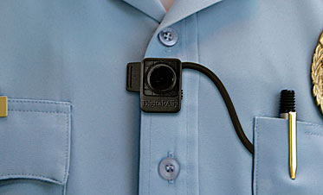
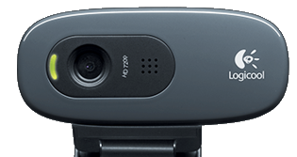
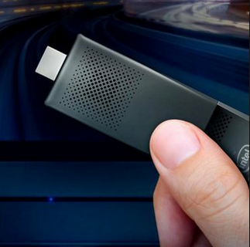
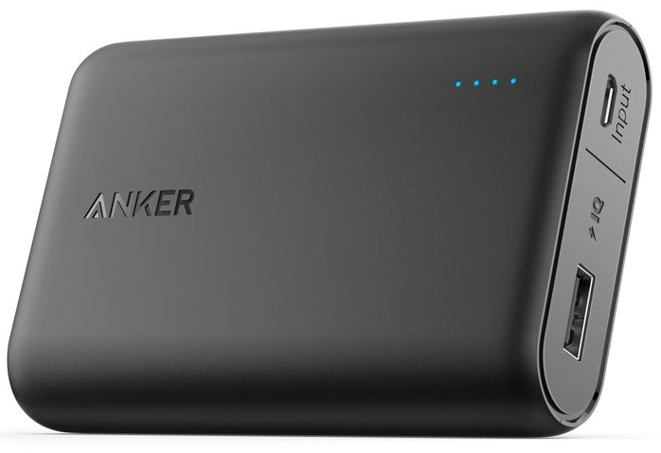
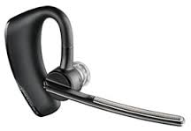
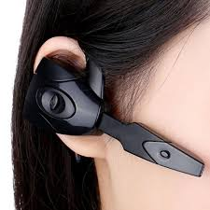
＋
高品質H.264 エンコード
WiFi IEEE 802.11 ac
モバイルバッテリー
Bluetooth デバイス
Enhanced BodyCam
PCスクリーンをリアルに動画保存します。
圧倒の情報セキュリティ
ウェアラブル(ボディカメラ）とPCスクリーンを長期保存。
オプションで単方向音声収録、オペレーターとのボイスチャットをサポート

Slide 2
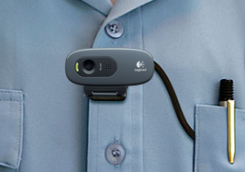
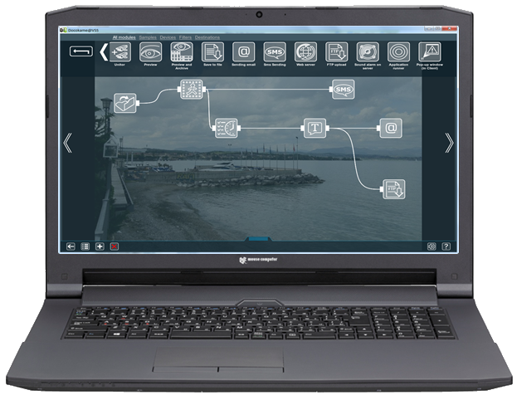
BodyCam フルHD 10fps 365日録画
稼働率平均50%で計算
一台での必要帯域 1.92Mbps
10台での総帯域 19.2Mbps
10台での記録ストレージ容量 38TB
PCキャプチャー フルHD 5fps 365日モーション検知録画
稼働率平均30%で計算
一台での必要帯域 640Kbps
10台での総帯域 6.4Mbps
10台での記録ストレージ容量 8TB
LAN
Or WiFi
802.11 ac
Docokame@VMS
UMS/RTMP
Docokame@VSS
RTMP/UDP
BodyCamもLAN対応可能です。

Slide 3
アドバンテージ
柔軟性と拡張性
長期保存を効率よく運用できる、インテリジェントビデオ
BodyCamネットワーク柔軟性(WiFi or LAN)と信頼性(5GHz 802.11 ac)
身体装備の柔軟性 (カメラ部、ストリーミング部、バッテリー部を分離する事で柔軟な装着を実現）
BodyCamはPower-Onで自動配信、PCキャプチャも同様
オプションでボイスチャット
デファクトなユニット(USBカメラ MicroなStick PC モバイルバッテリー）の集合体により、部分アップデートに対応し、ランニングコストを低減

Slide 4
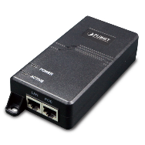
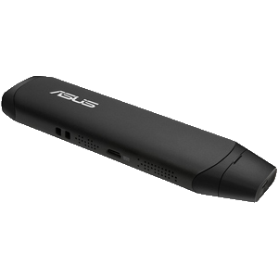
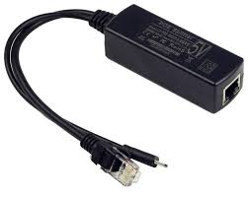
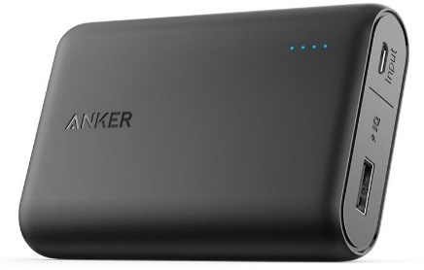
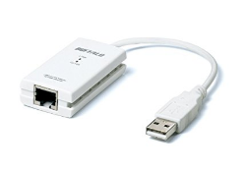
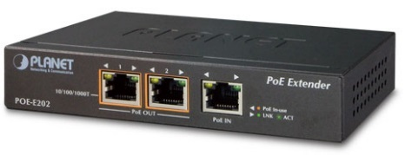
プラン 1はシンプルだが、WiFi環境の構築が必要であり、バッテリーの持続時間内での交換が必要。
プラン2,3はバッテリー不要
プラン4は要件を満たせばもっとも低コストで理想的。
WiFI
5GHz
プラン 1
WiFi (5GHz帯推奨)をベースとしたモバイル配信専用
プラン +C
PCスクリーンキャプチャストリーミングをプラン1に追加
プラン 2
LAN経由で通信も電源も
プラン 4
既設PCに直結
プラン 3
LAN配線を増設しないで構築

